Slide 1
Консультация для родителей на тему: «Один щелчок спасает жизнь»

Slide 4
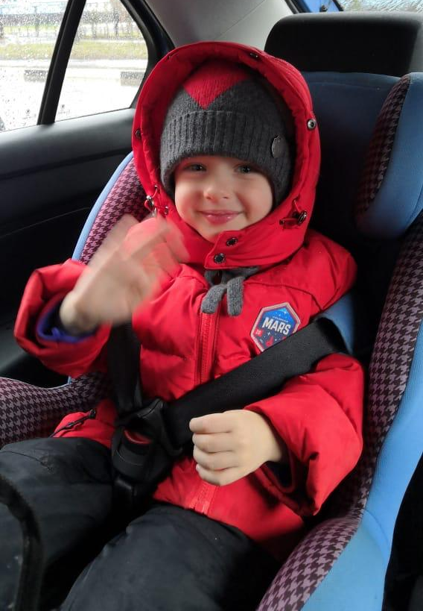
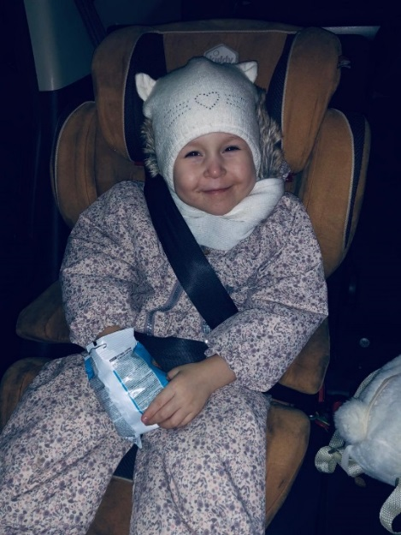
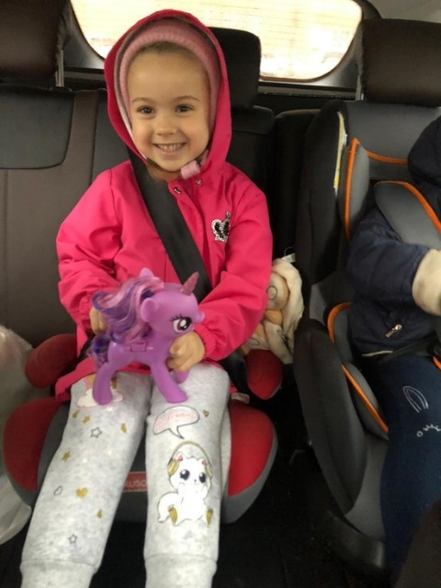
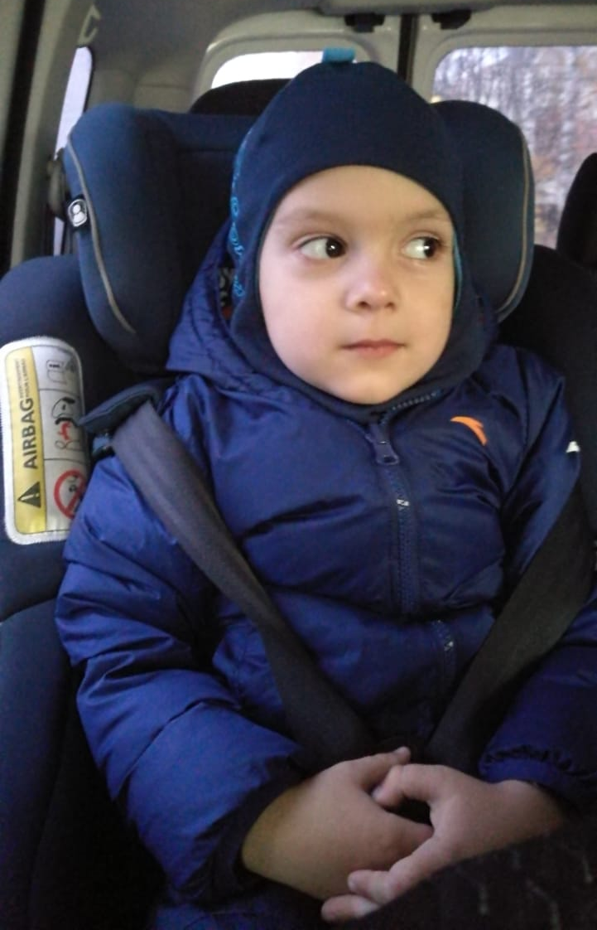
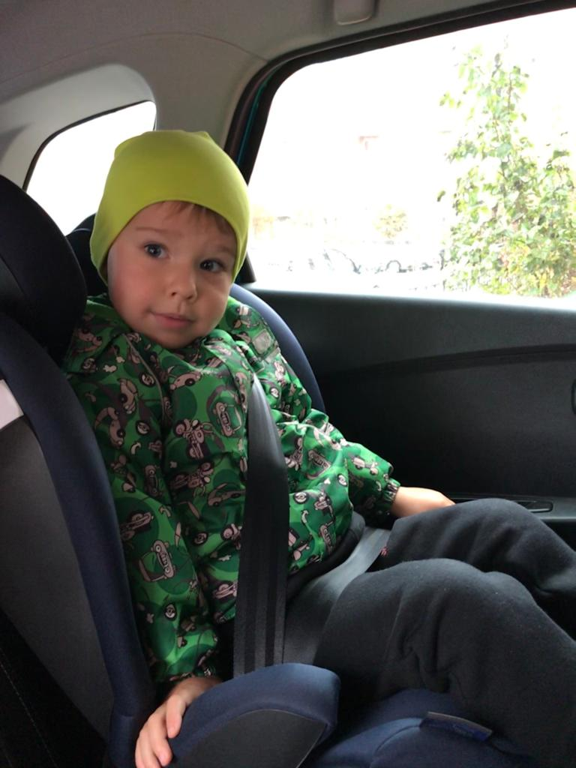
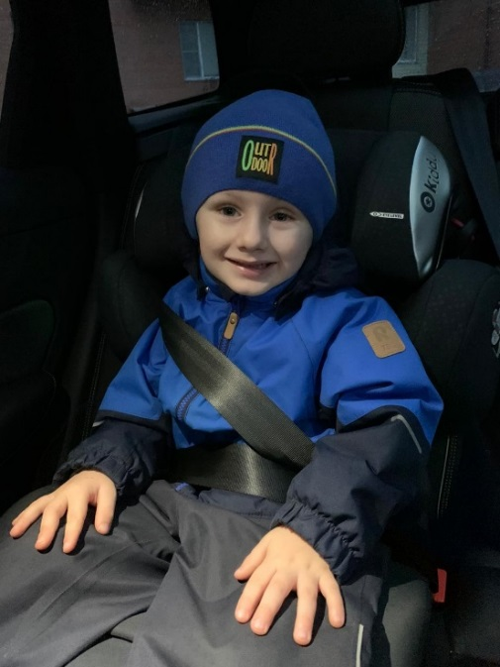
Ребенок - главный пассажир
Мы маленькими были,
Родителей просили:
«Поскорей пристегни,
В детский сад
меня вези»

Slide 5
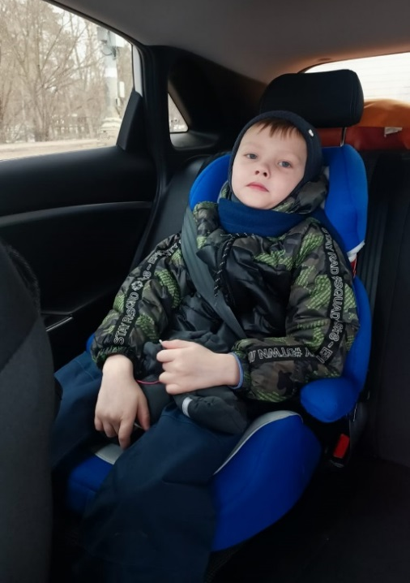
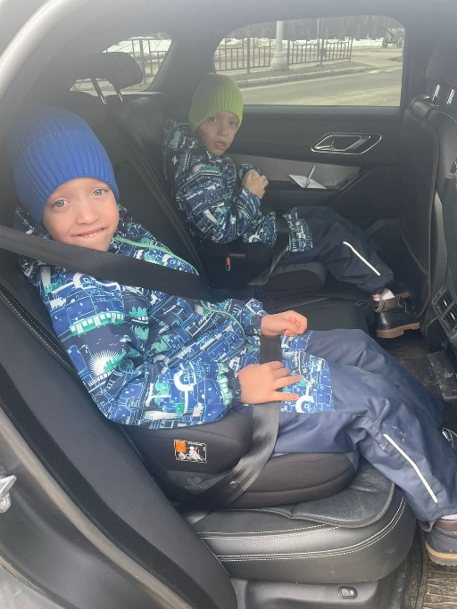
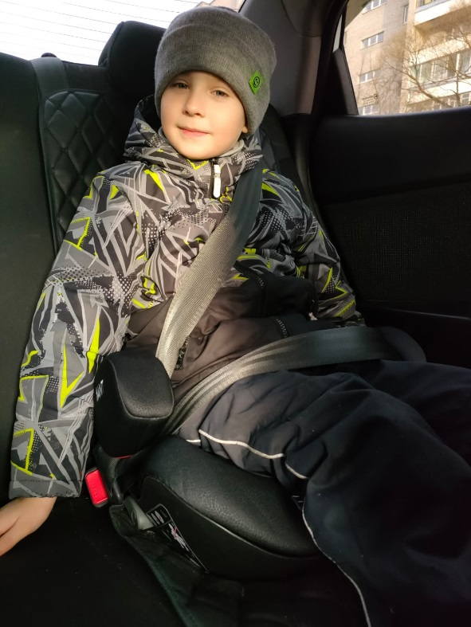
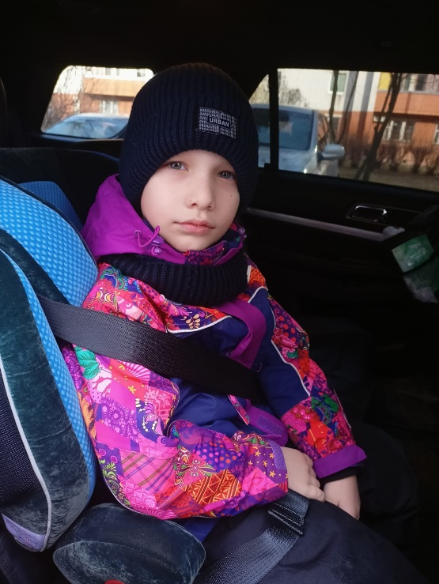
Ребенок - главный пассажир
Мы уже не маленькие!
И соблюдаем правила!
Родители на руки меня не берут,
А посадили в кресло
и везут.

Slide 6
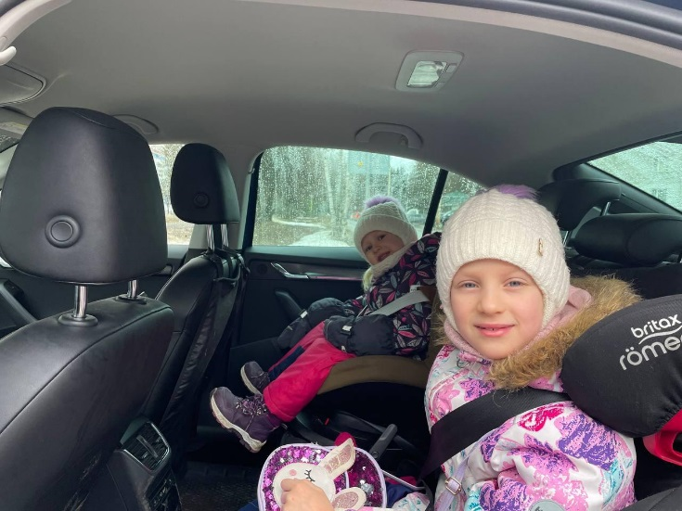
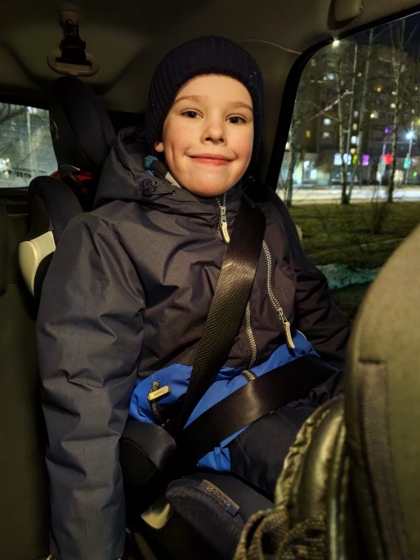
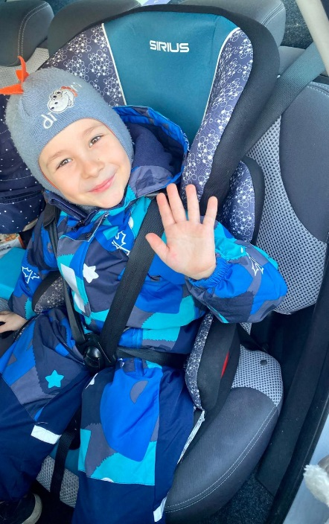
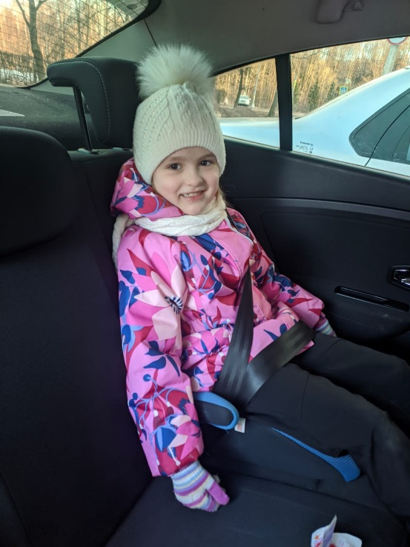
Ребенок - главный пассажир
Чтобы жить и не тужить,
Надо правила учить.
В кресло сесть
и пристегнуться.
Все хорошо?!
Пора улыбнуться!

Slide 7
Опасности в автомобиле! Помните:
Самое опасное место в автомобиле рядом с водителем!
Необходимо пользоваться ремнями безопасности, также для детей существует специальный адаптер!
Для детей использовать специальные автокресла!

Slide 8
Для чего необходимо детское автокресло ?

Slide 9
Безопасность!

Slide 10
Дети - наше богатство!
Самые важные пассажиры в вашем автомобиле - это дети: непредсказуемые, непоседливые, и для того, чтобы обеспечить им надёжность и комфорт, у каждого из родителей, у кого есть авто, должно быть автокресло.
В первую очередь – автокресло, это безопасность ребёнка во время движения машины. И конечно же автокресло - это спокойствие родителей, ведь в автокресле ребёнок сидит чётко и не может ёрзать, и лазить по задним сидениям, следовательно, родители могут быть спокойными.
Согласно ПДД, а ещё и технике безопасности, автокресло необходимо для ребёнка.

Slide 11
Как правильно подобрать автокресло.

Slide 12
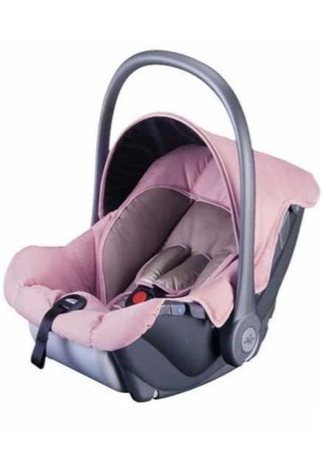
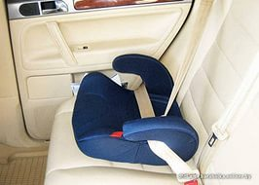
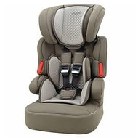
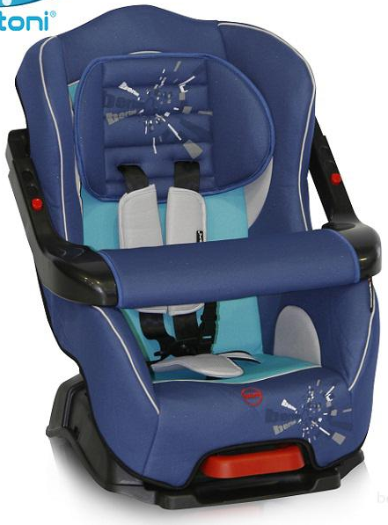
Виды автокресел:

Slide 13
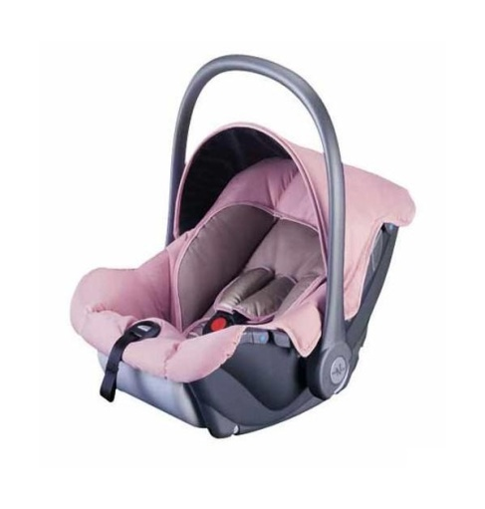
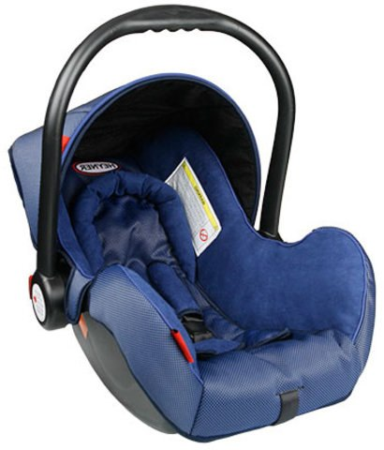
Существует 3 группы автокресел по росту и весу ребенка
Группа 0 и 0+
Кресла группы 0+ предназначены для детей от рождения до года (до 13кг)

Slide 14
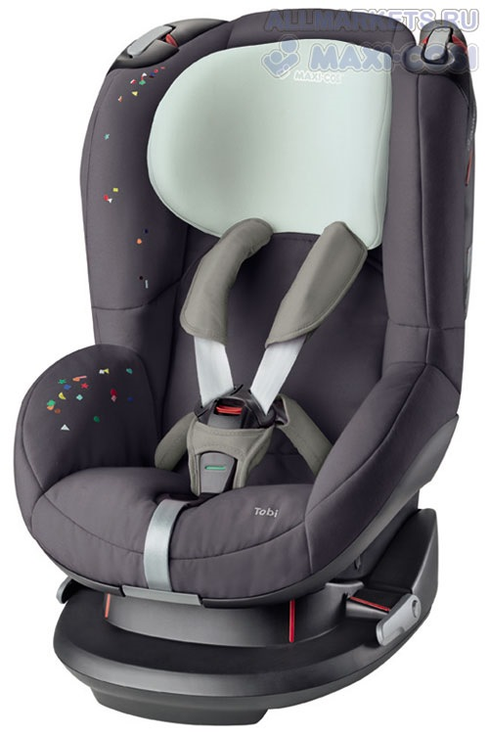
Группа 1
Кресла этой группы созданы для детей от 9 -
12 месяцев до 3,5 лет (от 9 до 18кг)

Slide 15
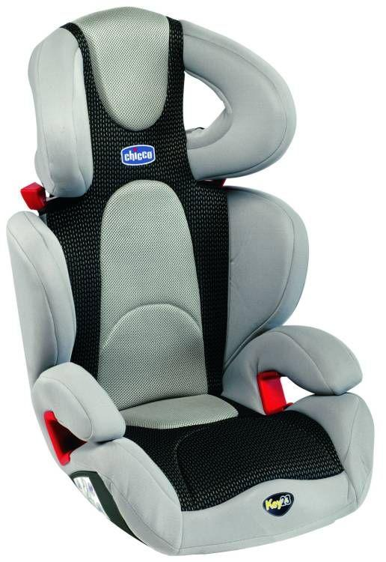
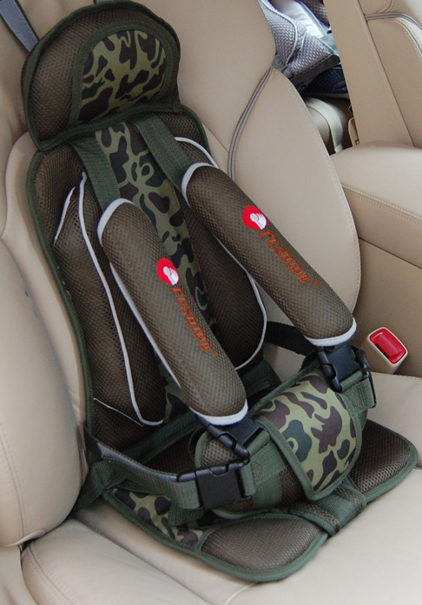
Группа 2-3
Кресла для детей от 3,5 до 12 лет (от 15 до 36кг)

Slide 16
Адаптер для ремня безопасности.

Slide 17
Об адаптере для ремня безопасности.
В правилах дорожного движения неспроста сказано, что детей до 12 лет можно перевозить только в специальных удерживающих устройствах. Если зафиксировать ребёнка ремнями безопасности, то верхняя часть пояса будет проходить по шее малыша, а не по груди, как у взрослого. Выпускают специальные адаптеры для ремней безопасности, которые спускают ремень на грудь, но есть один нюанс: вместе с верхним поясом передвигается и нижний. С костей таза он перемещается на мягкие ткани живота. Во время столкновения ремень может травмировать внутренние органы живота.

Slide 18
Степень защиты с адаптером

Slide 19
Наклейки для машин

Slide 20
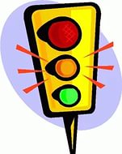
Спасибо за внимание!
Желаем всем безопасных дорог!

